Slide 1
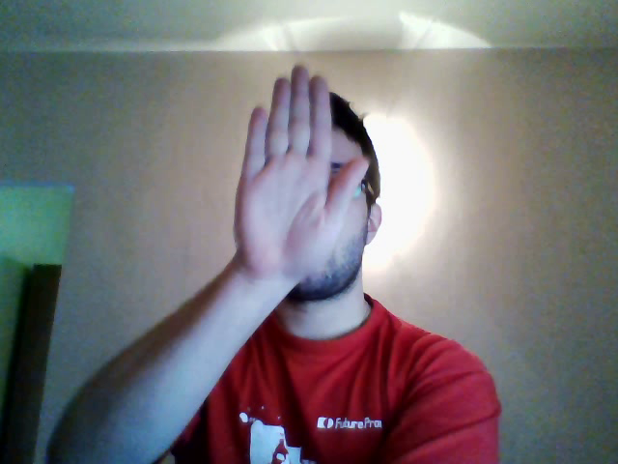
Przepływ Optyczny

Slide 2
Szacowanie przepływu opytycznego
od postaci zgrubnej do dokładnej
Iteracja algorytmu LK
Wynik
Następna iteracja o większej dokładności

Slide 3
Wizualizacja tzw. “problemu szczeliny”

Slide 4
Przepływ optyczny – przypadek jednowymiarowy

Slide 5
Podejście iteracyjne przy wyznaczaniu
wektora prędkości (metoda Newtona)

Slide 6
Interfejs
użytkownika
Zapis oraz odczyt
plików tekstowych
Baza
punktów
wzorcowych
HTTP
Serwer pośredniczący
(middle-end)
JavaScript, CSS3, HTML5
Node.js
Odczyt
strumienia
wideo
Synchroniczne wywołanie programu
Baza
plików
wideo
Algorytmy śledzenia
punktów charakterystycznych
C++, STL, OpenCV
Zapis oraz odczyt
plików wideo

